Slide 1

مستقبل التعلّم الإلكتروني
إبراهيم آل معيقل
مدير عام صندوق تنمية الموارد البشرية
25 ربيع الثاني 1434

Slide 2

”شهادات معتمدة وسريعة على الشبكة في متناولك“
جامعة وسترن جوفرنورز

Slide 3
التعلّم الإلكتروني
في السياق العالمي

Slide 4

أهمية التعلّم الإلكتروني في السياق العالمي
لقد بدّل التعلّم الإلكتروني مشهد التدريب بشكل جذري على مدى العقد الماضي، مع تحول التعلّم الإلكتروني والتقنيات المتحركة من كونها مستجدات يعتمدها بعض الرواد إلى اساسيات عامة.
50%
لماذا التعلّم الإلكتروني؟
107 مليار دولار
التغلب على القيود
الجغرافية التي تعيق
التعلّم
يجعل من التعلّم تجربة
نشطة مع التركيز على
التفاعلية
يمكّن المتعلمين من
إدارة عملية التعلّم
الخاصة بهم بالطريقة
الأنسب لكلٍ منهم
بفضل التعلّم الجوال،
انتقل التعلّم من الحاسوب إلى الجيب
هي نسبة المقررات التي تدرّس على الشبكة بحلول عام 2019
هو الحجم المقدّر لسوق التعلّم الإلكتروني الدولي بحلول عام 2015
900%
هو معدل النمو الإجمالي المسجل في سوق التعلّم الإلكتروني منذ عام 2000

Slide 5
التوجهات العالمية في التعلّم الإلكتروني
التوجهات الأهم في التعلّم الإلكتروني
أفضل الممارسات في التعلّم الإلكتروني
#1
أنظمة التعلّم الإلكتروني الأساسية الخاصة بالمقررات الإلكترونية المفتوحة ذات السعة العالية MOOC (أكاديمية خان، كورسيرا)
استخدام آليات اللعب وتقنيات الإعلام لإشراك المتعلمين الإلكترونيين
تساعد التكنولوجيا اللاسلكية على ”فصل الارتباط بمكان معين“
وضع هيكل المقررات ”بحجم البايت“
التركيز على التفاعل (التعلّم في نهاية الأسبوع)
استخدام أنواع متعددة من التقييم لتشجيع التعلّم بالافعال
الابتكار في التعلّم الإلكتروني
المحتوى والتقييم
يخفف التعلّم الإلكتروني من تكلفة المحتوى عالي الجودة
استخدام التعلّم المزدوج للجمع بين التعلّم وجهاً لوجه والتعلّم على الشبكة
ضمان تحفيز المتعلمين إلكترونياً للتعلم الذاتي ووجود الخبرة في استخدام التكنولوجيا
أساليب متجددة لتعزيز البنى التحتية الإلكترونية (مثلاً المصادر السحابية)
الممارسات التي تعزز الكفاءة والفعالية
الجاهزية والنفاذ
مجموعة المهارات الجديدة في الاقتصاد العالمي تتطلب مناهج وطرق تعلّم إلكتروني للتطوير المستمر للقوة العاملة
التعلّم الإلكتروني أساسي لإعداة تأهيل وتعزيز مهارات القوة العاملة في سوق عمل عالمية متغيرة
إنشاء مجتمع ممارسات مشتركة حيث يمكن التواصل وتبادل المعرفة
استخدام قنوات المواقع الاجتماعية
أثر الديناميكيات الدولية على التعلّم الإلكتروني
بيئة / ثقافة التعلّم

Slide 6
التعلّم الإلكتروني في المملكة العربية السعودية

Slide 7

التعلّم الإلكتروني في السياق السعودي
الديناميكيات في السياق السعودي
منافع التعلّم الإلكتروني
بغية تحقيق أهداف التوطين، يتعين إعادة تأهيل أكثر من مليون سعودي لتزويدهم بالمهارات الضرورية لفرص العمل المتوفرة
التعلّم الإلكتروني يوفر طريقة غير مكلفة للوصول إلى أكبر عدد من الفئة المستهدفة
أكثر من 85% من مرشحي حافز من النساء اللواتي يعانين من صعوبات التنقّل
يسمح التعلّم الإلكتروني للنساء بالتعلّم والحصول على الشهادات والمؤهلات من منازلهم
شريحة من المسجلين في برنامج حافز أميين أو من الأشخاص ذوي الإعاقة
يستخدم التعلّم الإلكتروني المساعدات البصرية والسمعية لتسهيل عملية التعلّم على الأميين والمعوقين
تفاوت في جودة وقدرات قطاع التدريب المحلي
يسهل التعلّم الإلكتروني الوصول إلى معايير موحدة للجودة واختبارات/شهادات مستقلة

Slide 8
التحديات أمام التعلّم الإلكتروني في المملكة
التحديات أمام التعلّم الإلكتروني في المملكة
قلة مواد التعلّم الإلكتروني المتوفر باللغة العربية
التحفيز على التعلّم الذاتي والالتزام به
الجاهزية التقنية
ثقافة التعلّم المرتكز على الطالب
النفاذ إلى الإنترنت
قبول أصحاب العمل للتعلّم الإلكتروني

Slide 9
دور صندوق تنمية الموارد البشرية في التشجيع على التعلّم الإلكتروني في المملكة

Slide 10
استراتيجية التعلّم الإلكتروني للصندوق
من أهداف صندوق تنمية الموارد البشرية قيادة وتسهيل ودفع إنشاء منصات تعلّم إلكتروني قوية تمكن كل الراغبين النفاذ إليها
الأهداف
استهداف المتعلم الإلكتروني السعودي
ربط مخرجات التعليم الإلكتروني بفرص العمل الحالية والمستقبلية في المملكة
المسجلين في حافز
إعداة تأهيل خريجي الجامعات ومعاهد التدريب المهني والفني
تحفيز مقدمي الدورات التدريبية للاستثمار في تعريب مضمون التعلّم الإلكتروني
الأميّون والأشخاص ذوي الإعاقة
إعادة تأهيل الطلاب والذين لم يكملوا تعليمهم الثانوي او الجامعي
استهداف المتعلمين الإلكترونيين
توفير حلول تدريب فعالة غير مكلفة وقابلة للتوسع
تعزيز مؤهلات السعوديين الموظفين حالياً
فرص التعلم المستمر لعموم المجتمع
تزويد طالب العمل والموظف السعودي بمهارات مهنية رقمية قابلة للتطبيق وتتناسب مع احتياجات العصر

Slide 11
استراتيجية التعلّم الإلكتروني للصندوق
االمحقق حتى الآن في المسار السريع
يناير 2012
إطلاق المشروع
الخطوات التالية
توقيع العقد
المرحلة صفر
المرحلة الأولى
المرحلة الثانية
أطلق مشروع التدريب الإلكتروني لصندوق تنمية الموارد البشرية في 1 يناير 2012 والتوقيع على العقد مع كل من عدد من الشركاء
قدّمت أربعة برامج تدريب إلكتروني لـ500 ألف باحث عن عمل من حافز:
إعداد الباحثين عن وظيفة للعمل في القطاع الخاص
بيئة العمل في القطاع الخاص
مهارات البحث عن عمل
أخلاقيات وسلوكيات العمل
حالياً يتم إعداد الأنظمة والتطبيقات للمرحلة الأولى، التي تتضمن 46 حقيبة تدريب إلكترونية في مجالات مختلفة لكل الباحثين عن عمل المسجلين في برنامج حافز
يتم تحديد متطلبات المرحلة الثانية التي تتضمن دورات تدريبية متخصصة

Slide 12
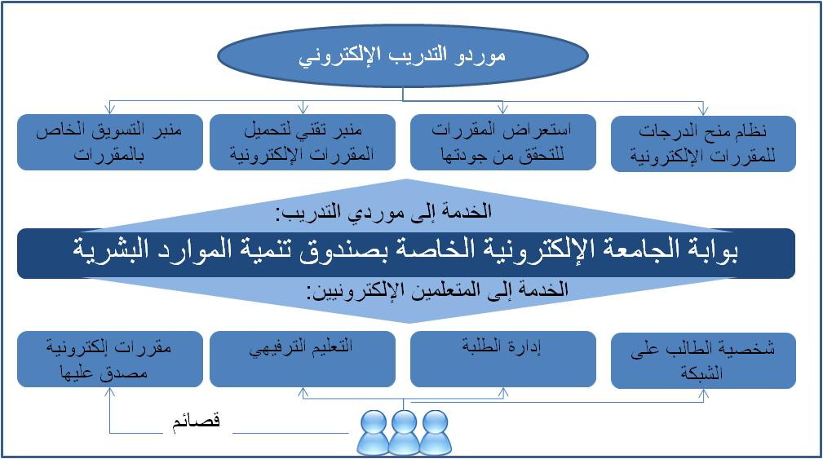
استراتيجية الصندوق طويلة الأمد تتضمن إنشاء بوابة التدريب الإلكتروني للصندوق
تقضي رؤية البوابة الإلكترونية للصندوق بإنشاء سوق افتراضية لموردي التعلّم الإلكتروني لتوفير برامج على الشبكة مصممة للاستجابة إلى فرص العمل في الاقتصاد السعودي ووتزويد طالب العمل بالمهارات التي ترفع من جاهزيته للعمل
تربط الجامعة الإلكترونية مبادرات الصندوق التالية:
خصائص البوابة الإلكترونية:
يختار الطلاب البراج التدريبية من خلال قسائم للتدريب
يقيم المستخدمون البرامج التدريبية
يشجع الصندوق على تطوير المقررات من خلال تقديم الدعم المالي
منبر موحد لإدارة اإنضمام المتدربين وجميع الخدمات الأخرى
ترتكز كل البرامج التدريبية على معاييرموحدة وشهادات معتمدة
بوابة التطوير المهني للصندوق
نظام إدارة القصائم
بوابة E-Taqat
للبحث عن وظيفة
مبادرة فرصة ثانية للتعليم في وزارة العمل
يمكن أن تحيل المدارس ومراكز التوظيف الطلاب إلى هذه البوابة

Slide 13
شكراً لكم

